Slide 1
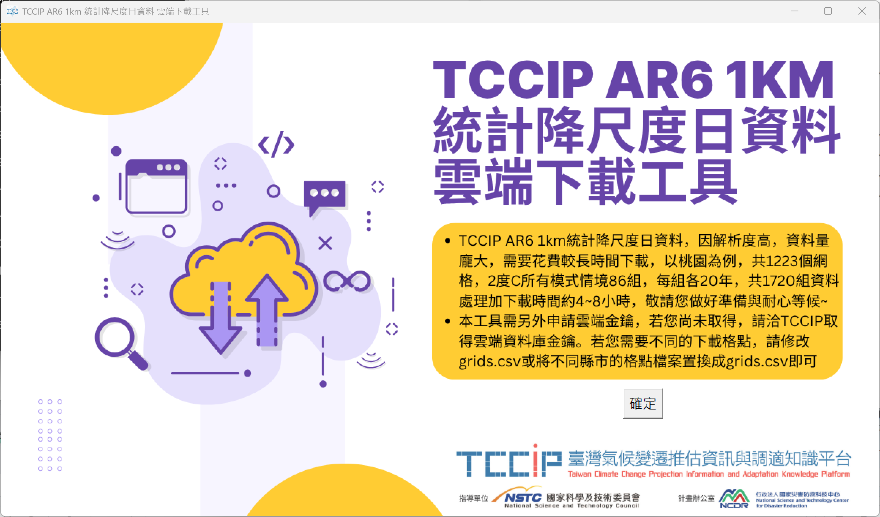
TCCIP AR6 1km 統計降尺度日資料 雲端下載工具 說明

Slide 2
大綱
工具下載
工具介紹
TCCIP AR6 1km 統計降尺度日資料 雲端下載工具
TCCIP 1km 網格產生器

Slide 3
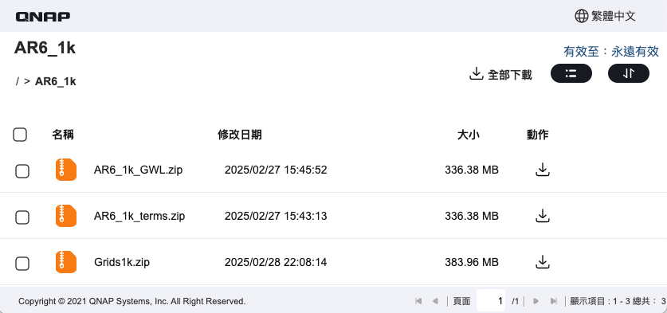
工具下載
https://125.229.194.84/share.cgi?ssid=3d39c45b1ca34ca9abc931591789244c
此連結僅供內部使用
GWL時期版本
四個時期版本
1km網格產生器

Slide 4
TCCIP AR6 1km 統計降尺度日資料 雲端下載工具

Slide 5
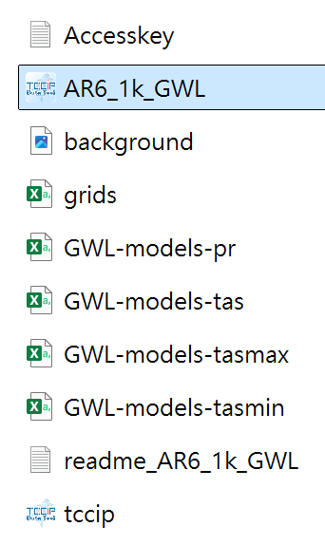
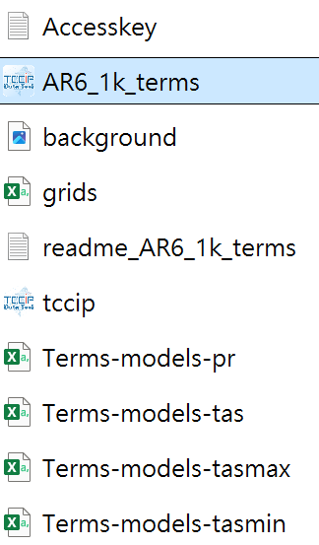
一、工具內容
GWL時期版本
四個時期版本
金鑰(請與TCCIP申請)
執行檔
網格檔(可置換)
模式情境檔
(特殊情況可更改)
說明檔

Slide 6
二、執行
點擊執行檔即可執行
重要提醒
按 “確定”繼續

Slide 7
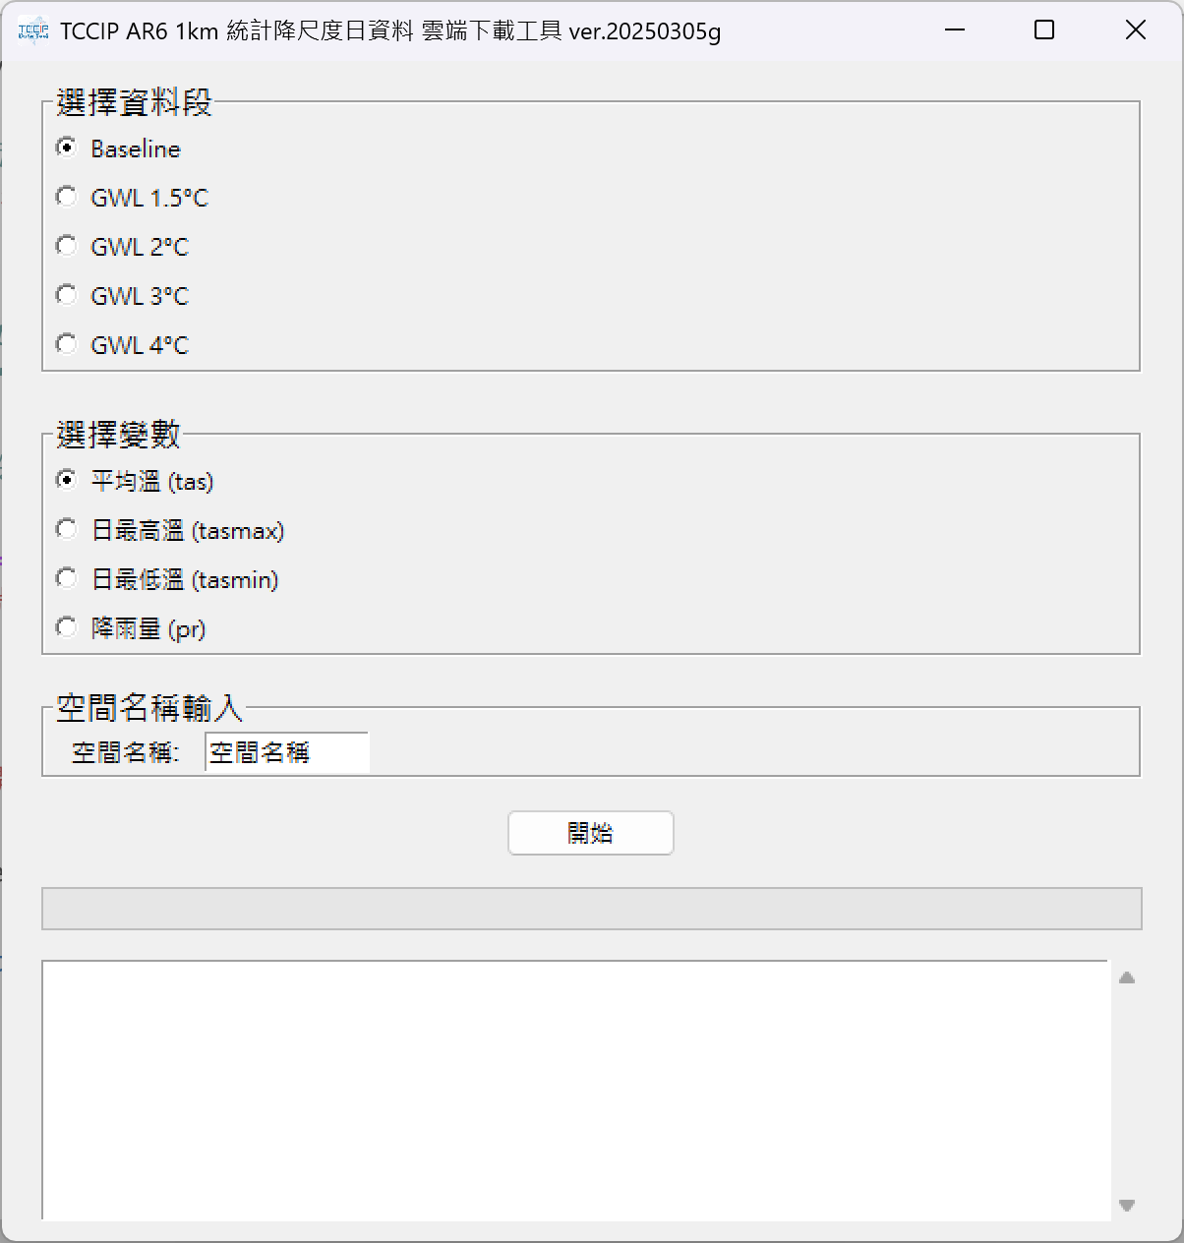
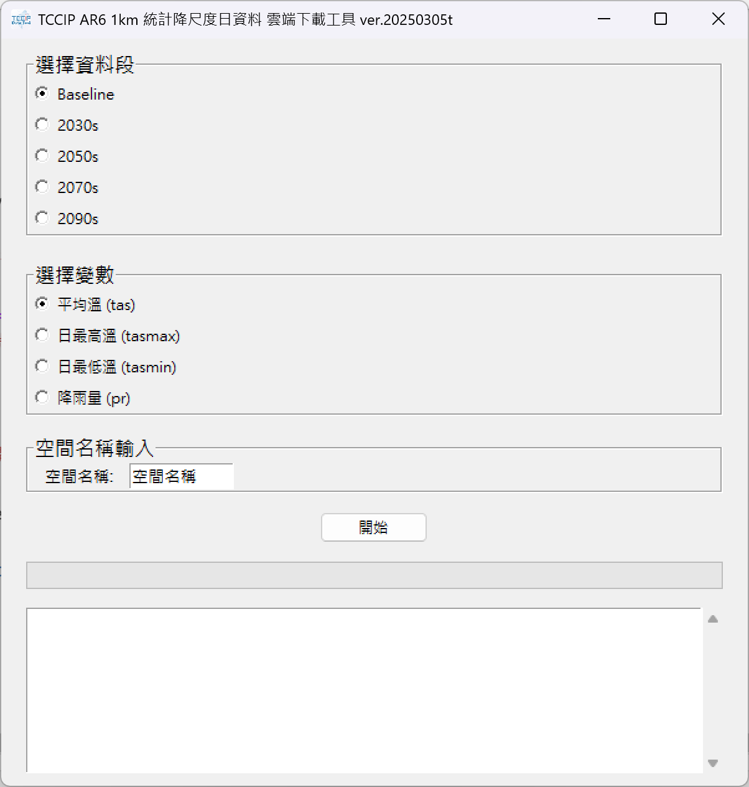
三、工具選單
選擇資料段、變數，點擊“開始”，便開始下載
工具版本
工具版本
GWL時期版本
四個時期版本
自行輸入
自行輸入

Slide 8
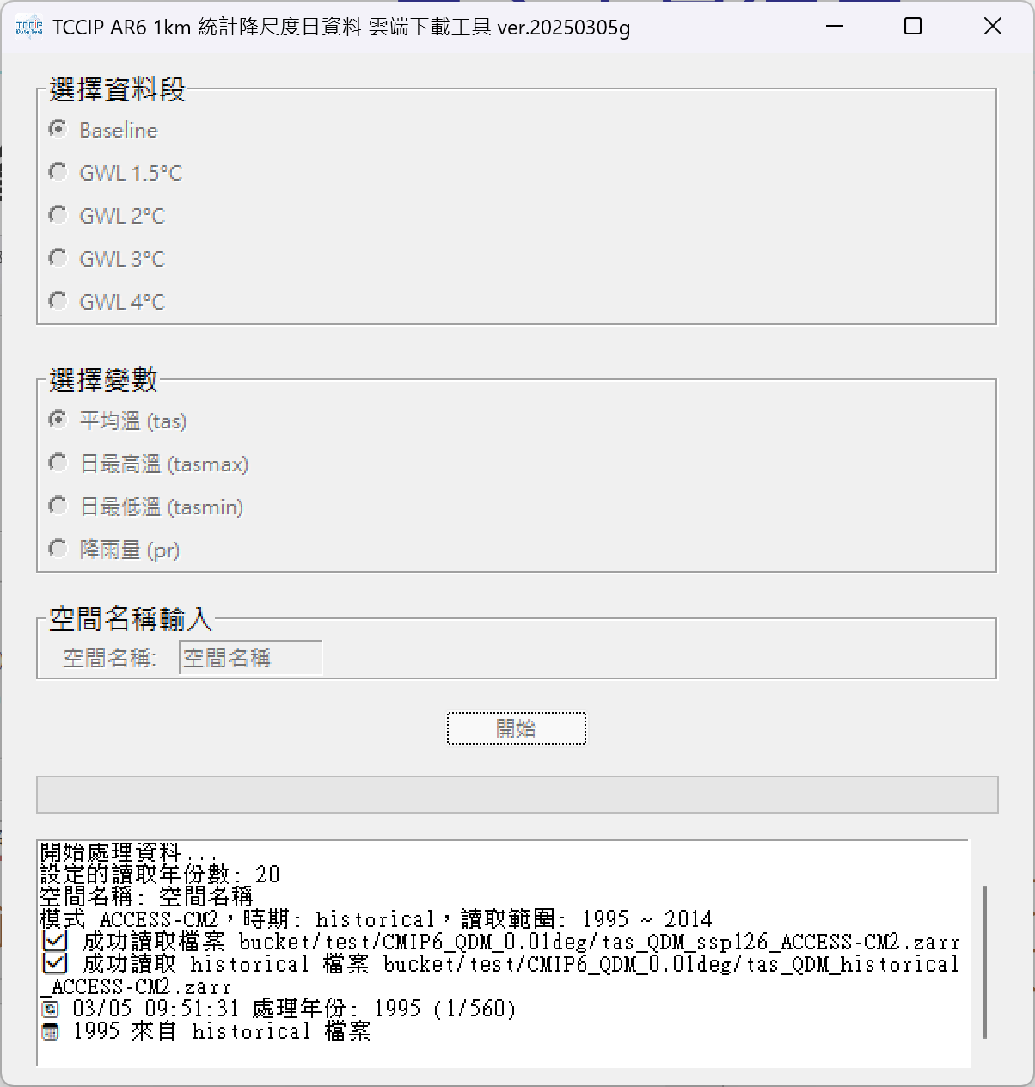
四、執行狀態
執行時，會顯示每個檔案開始處理的時間
執行過程，選單會呈現不可選狀態，執行完成後，會恢復可選擇狀態，可繼續執行下一個下載
若最後一個檔案遠超過之前檔案下載時間，建議重新下載
若完全沒有執行狀態，建議重新下載工具

Slide 9
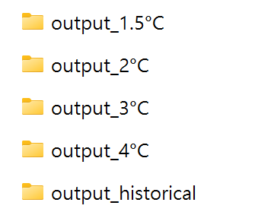
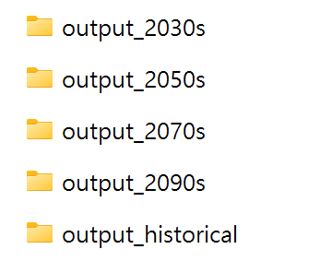
五、下載檔案位置
下載檔案會依照不同時期放在工具下的不同目錄
GWL時期版本
四個時期版本

Slide 10
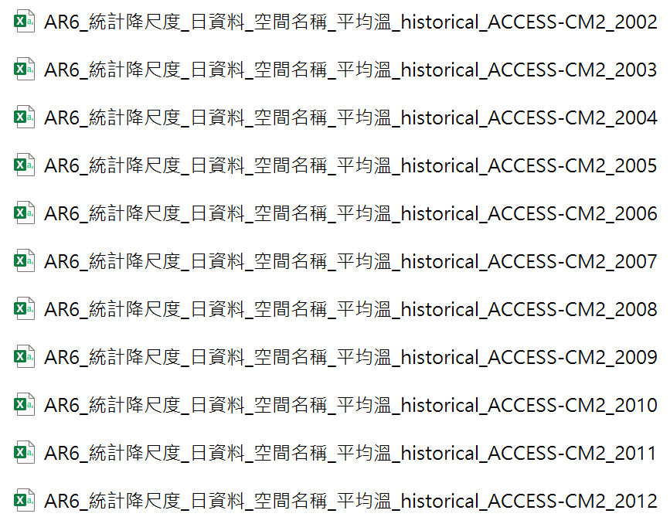
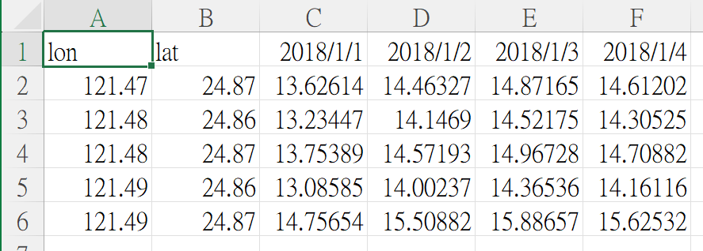
六、檔案格式
命名：以TCCIP資料管理計畫規範(TCCIP DMP)命名
格式：與TCCIP資料管理計畫規範(TCCIP DMP)格式相同
檔案命名
檔案格式
AR6_統計降尺度_日資料_空間名稱_變數_情境_模式_年份.csv
經度
緯度
1/1~12/31
網格點

Slide 11
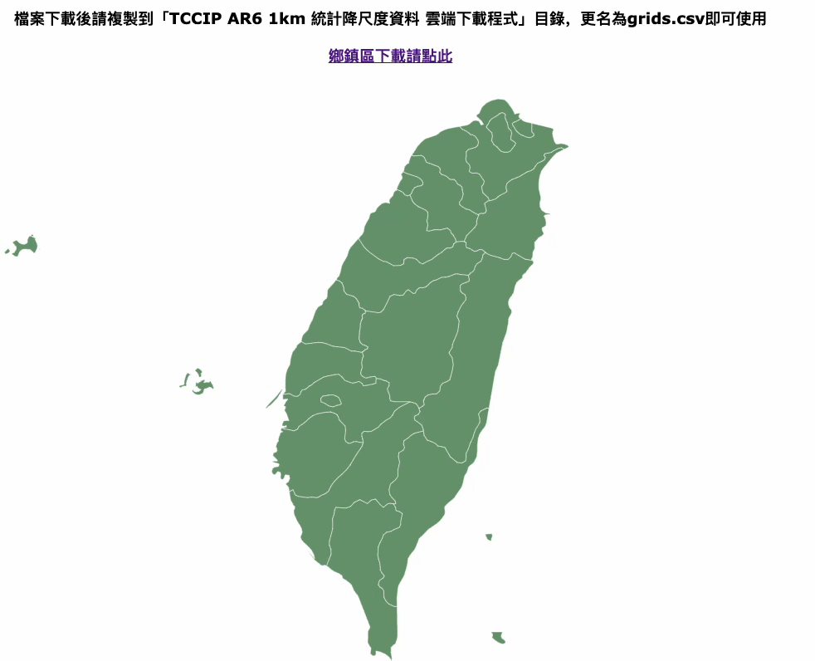
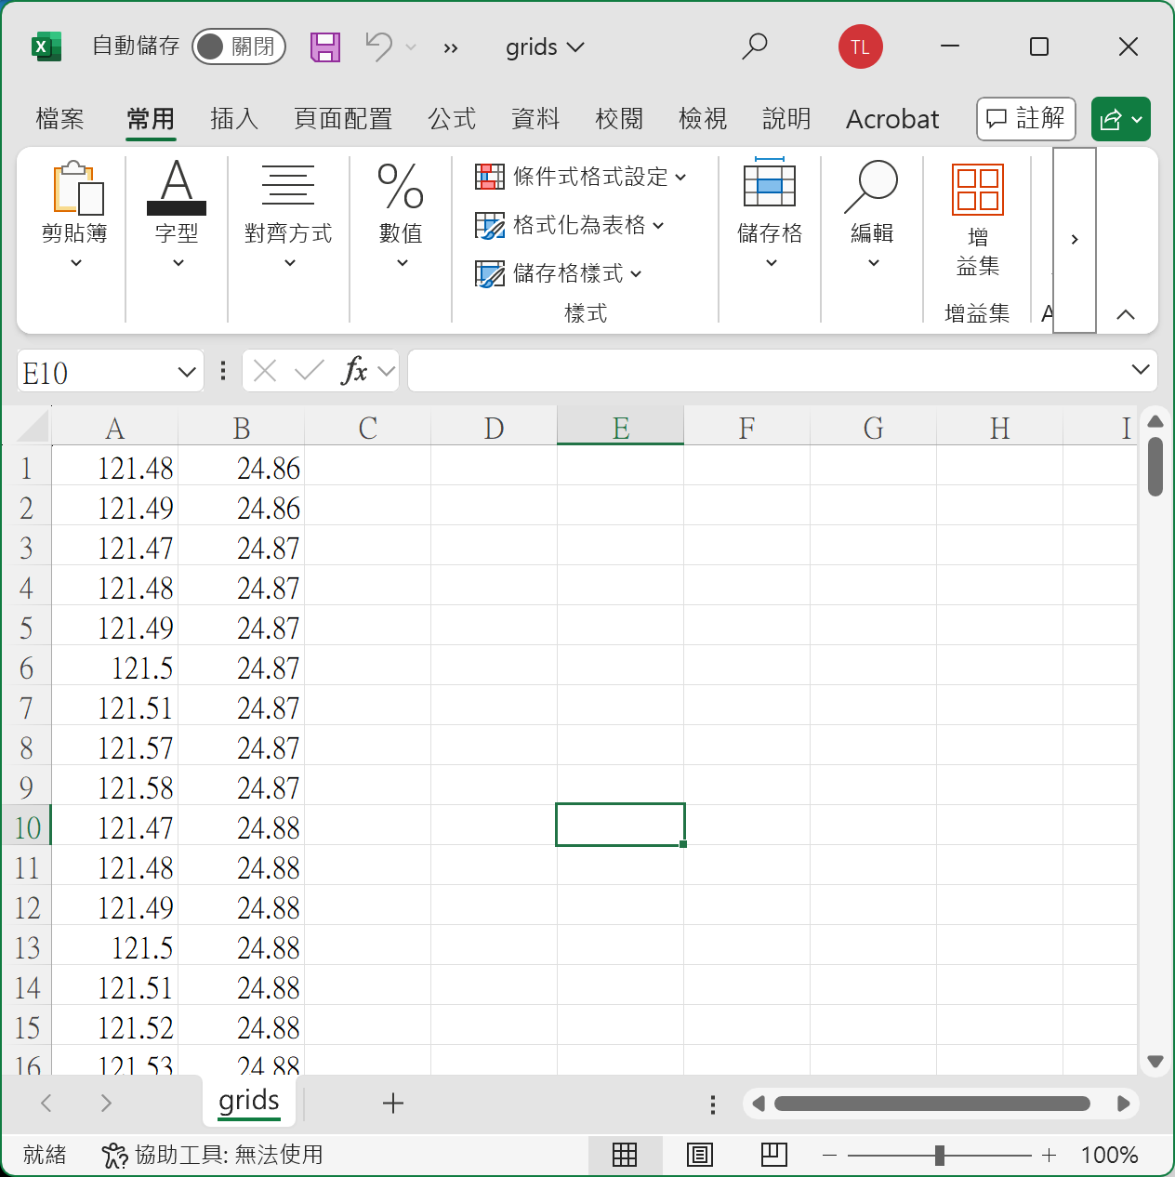
七、縣市鄉鎮區1km網格資料 grids.csv 下載
網址：https://tedliu13.github.io/tccipgrids/
供使用者自行下載各縣市或鄉鎮區的grids.csv
經度
緯度
網格點

Slide 12
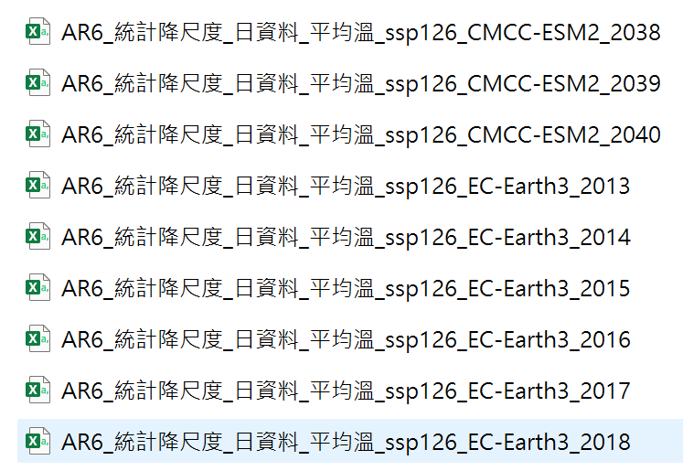
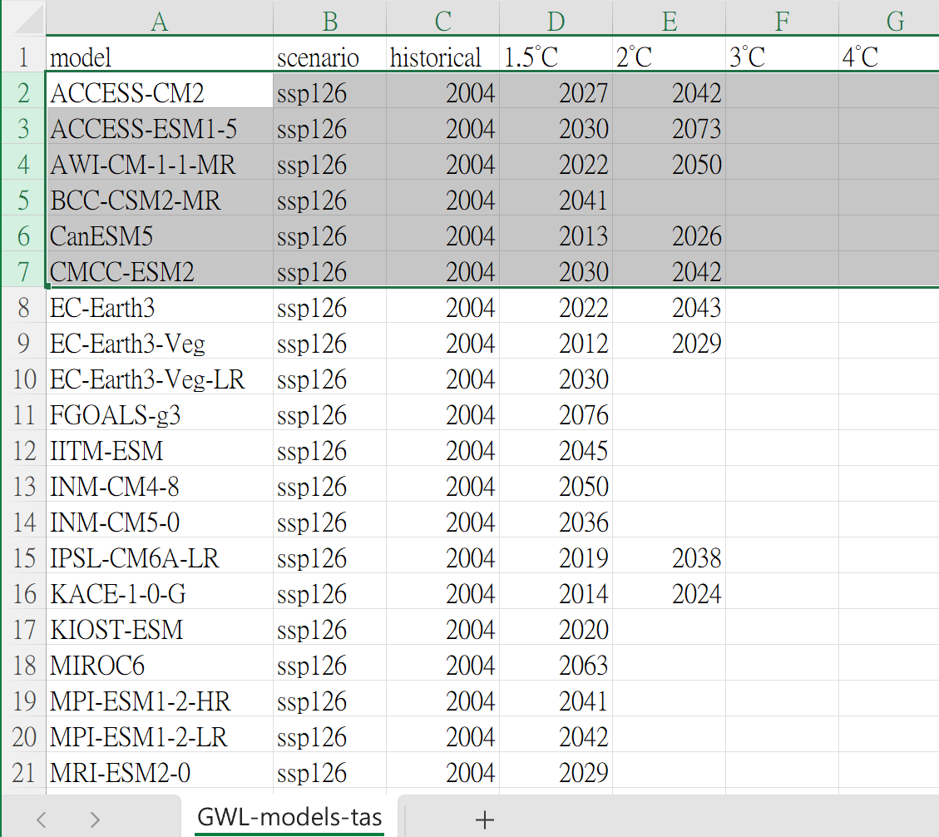
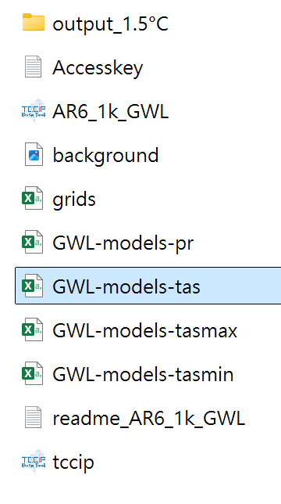
八、下載中斷時的接續方式(以GWL版本為例)
1
2
3
從輸出目錄或執行狀態視窗確認中斷之模式情境
備份“GWL-models-變數.csv”後修改此檔案
刪除已完成的模式情境即可
中斷在EC-Earth3_ssp126
修改GWL-models-tas.csv
刪除EC-Earth3_ssp126前面的項目

Slide 13
九、注意事項
TCCIP AR6 1km統計降尺度日資料，因解析度高，資料量龐大，需要花費較長時間下載，以桃園為例，共1223個網格，2度C所有模式情境86組，每組各20年，共1720組資料，處理加下載時間約4~8小時，敬請做好準備與耐心等候
空間範圍越大，下載時需要越多記憶體，以桃園1223個網格而言，下載期間需要占用約15G的記憶體，建議可以多次下載小空間資料，再以AR6統計降尺度資料合併工具進行合併
若要下載整個台灣的資料，建議改用0.05度資料
此工具需要雲端金鑰，請跟子明提出申請
若您需要不同的下載格點，請修改grids.csv或將不同縣市鄉鎮區的格點檔案置換成grids.csv即可

Slide 14
TCCIP 1km 網格產生器

Slide 15
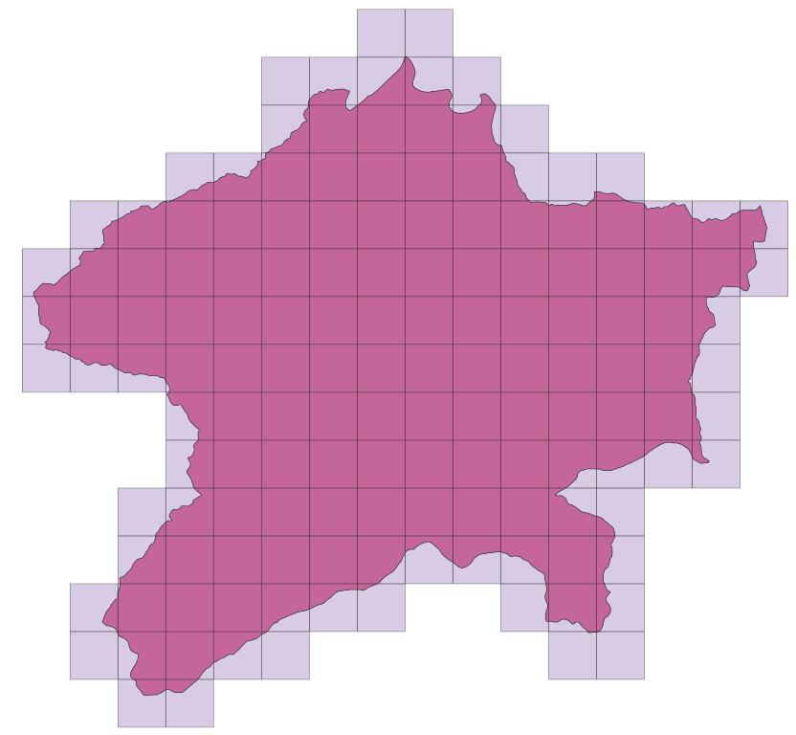

目的
提供客製化空間之資料下載需求，利用圖層套疊方式，產生「AR6 1km 統計降尺度日資料雲端下載工具」所需要的1km網格檔grids.csv

Slide 16
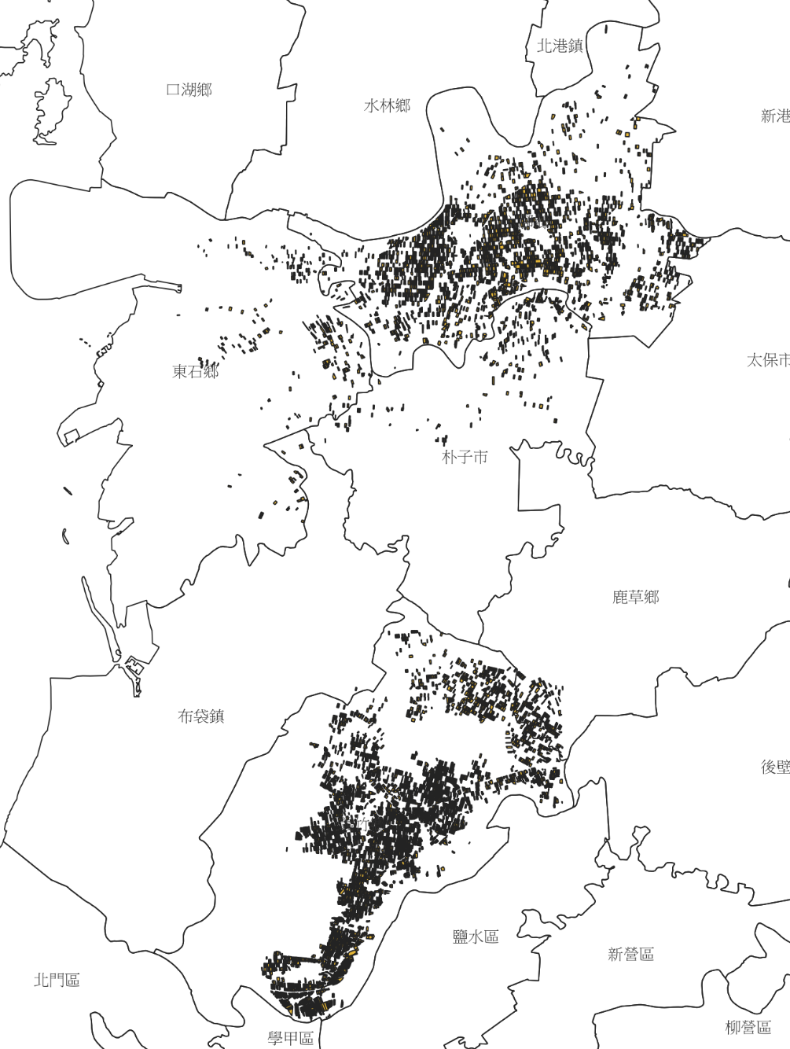
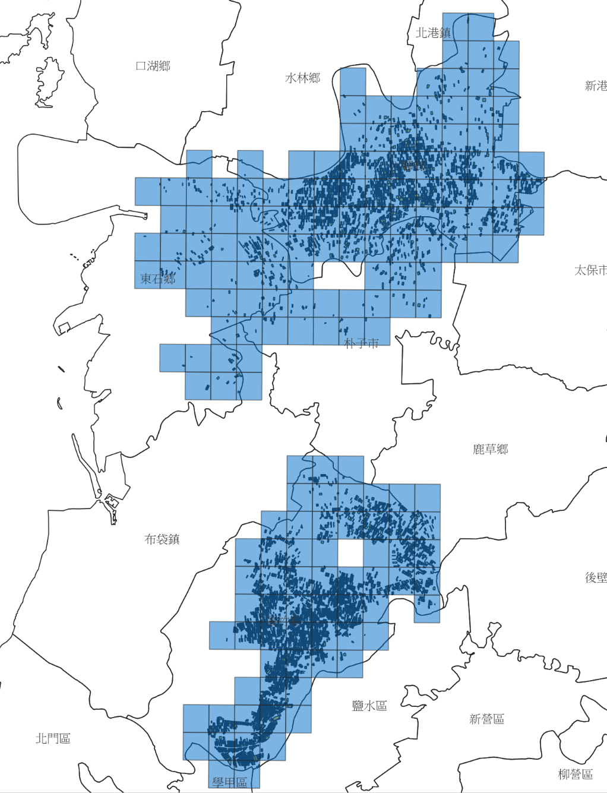
嘉義落花生圖層範例

Slide 17
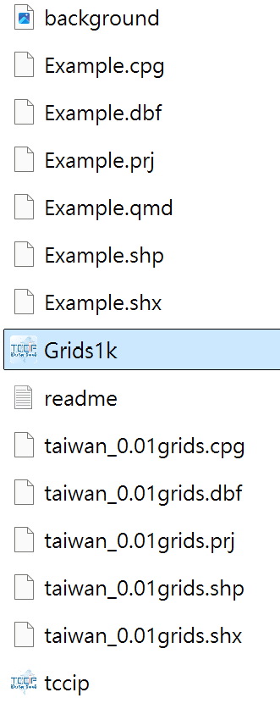
一、工具內容
客製化範例的 shapefile
執行檔
說明檔
全台1km網格shapefile(內定檔)

Slide 18
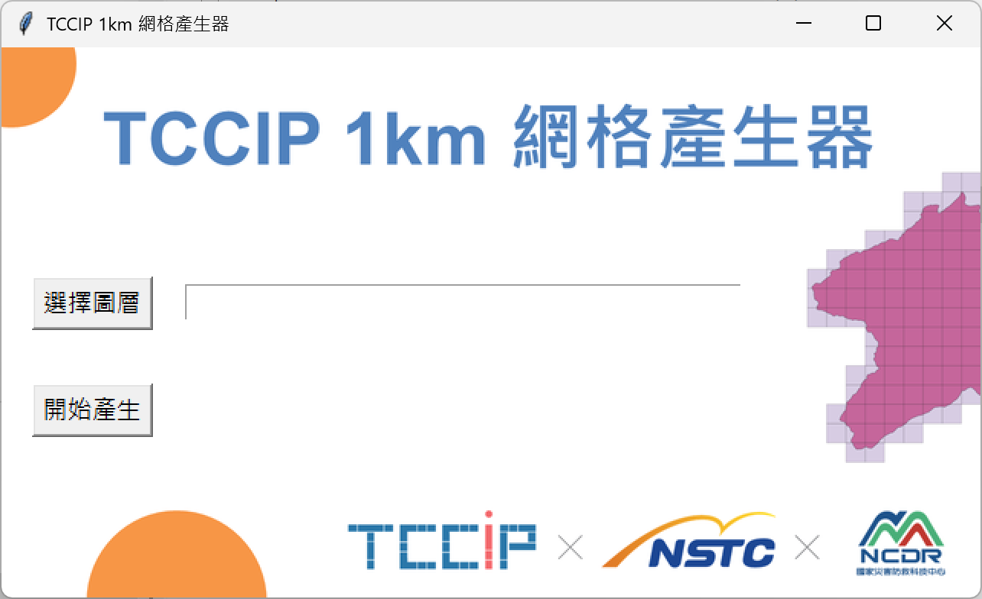
二、執行步驟(1/4)
1. 點擊 “選擇圖層”

Slide 19
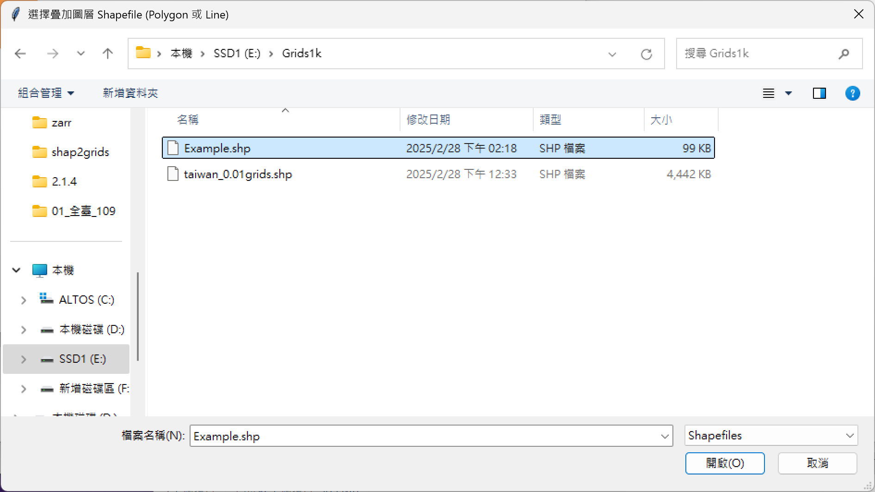
二、執行步驟(2/4)
2. 選擇欲客製化空間的shapefile

Slide 20
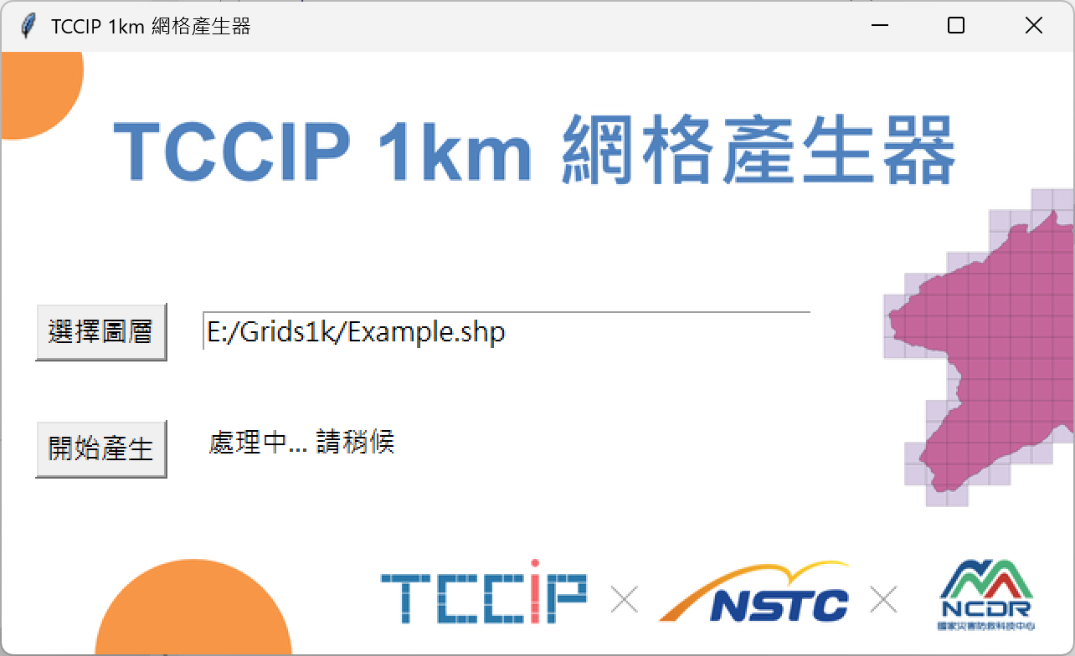
二、執行步驟(3/4)
3. 點擊 “開始產生”便開始執行

Slide 21
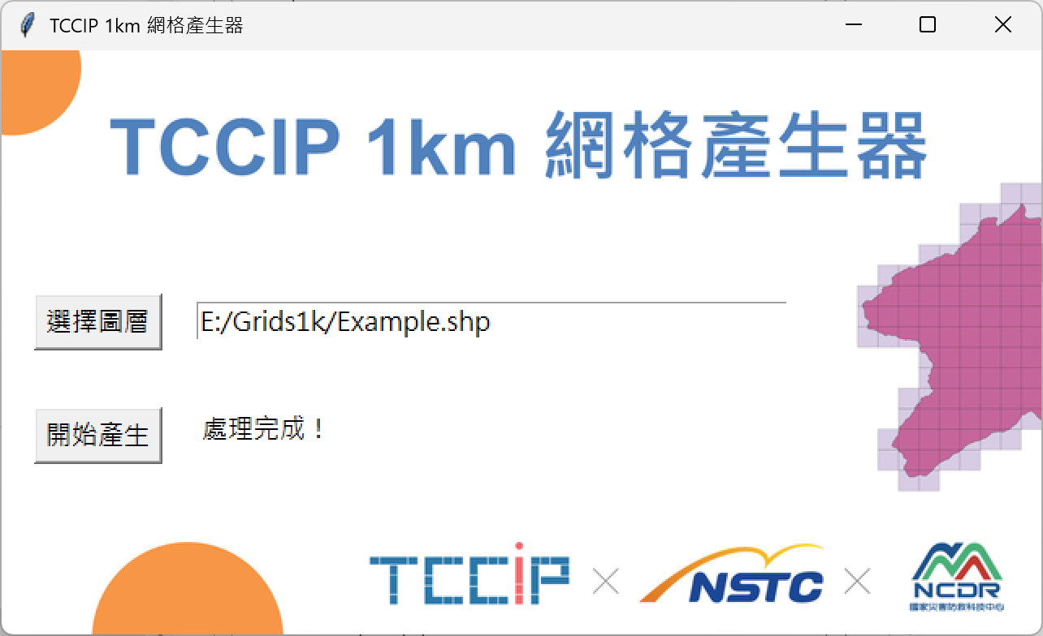
二、執行步驟(4/4)
4. 底下訊息出現 “處理完成”即可

Slide 22
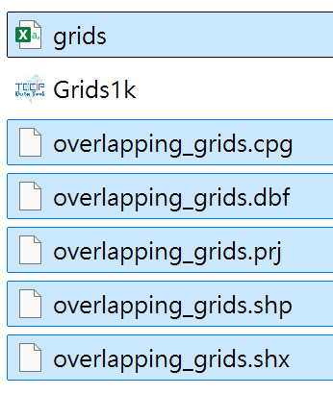
三、產生的網格檔案
客製化空間的1km網格檔
(給AR6 1km 統計降尺度日資料
雲端下載工具使用)
客製化空間的1km網格shapefile

Slide 23
四、grids.csv格式
經度
緯度
網格點

Slide 24
敬請指教

